Slide 1
Continuous Integration
Infopoint, 09.12.2015, Jörg Wüthrich

Slide 2
Inhalt
Definition
Motivation
Continuous Integration
Continuous Deployment
Continuous Delivery

Slide 3
Definition
Continuous Integration is a software development practice where members of a team integrate their work frequently, usually each person integrates at least daily - leading to multiple integrations per day. Each integration is verified by an automated build (including test) to detect integration errors as quickly as possible.
Martin Fowler
Test and Deploy with Confidence
https://travis-ci.org/

Slide 4
Motivation
Builds sollten einfach auszuführen sein
Notes:
C++ Build KIS

Slide 5
Voraussetzungen
+
Zentraler VCS Server
Automatisierbarkeit
Build-Skript
Möglichst portabel
Dependency Management!
Zentraler Build-Server
Regelmässige Commits
bower
+
Notes:
Portabel: Läuft auf developer workstation + CI-Server

Slide 6
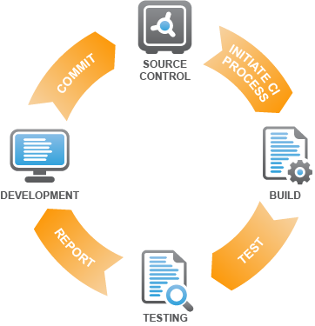
Continuous Integration
Highlevel Sicht
CVS
Subversion
Jenkins
Travis
von blog.jki.net

Slide 7
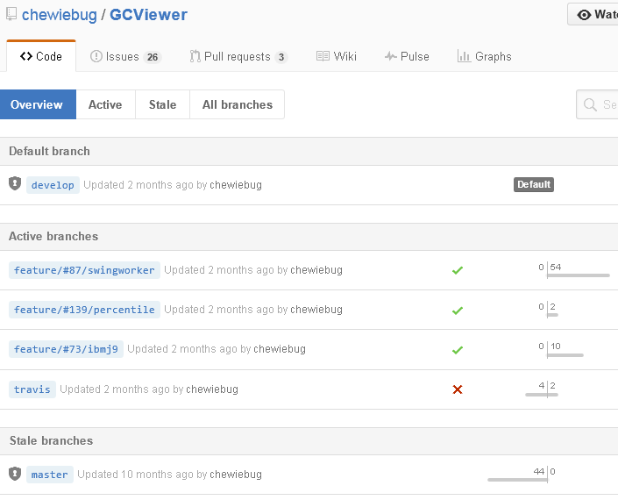
Continuous Integration

Slide 8
Continuous Integration
Best practises
Läuft nach jedem Commit
Regelmässige commits auf die «Mainline»
Build testet sich selbst
Automatische Benachrichtigung bei Fehlern
Behebung von Build-Fehlern hat höchste Priorität
Einfache Verfügbarkeit der Buildresultate

Slide 9
Continuous Integration
Mögliche Probleme
Instabile Builds (transitive Abhängigkeiten)
Build-Durchlaufzeit
Build-Resultate nicht für jeden verfügbar
Schmalbrüstiger Build-Server

Slide 10
Continuous Deployment
Zusätzlich zu CI
Tagging des Source-Code im VCS
Deployment auf Zielplatform bei erfolgreichem Build
Vorbereitung für manuelle Tests
Ermöglicht automatisierte GUI-Tests

Slide 11
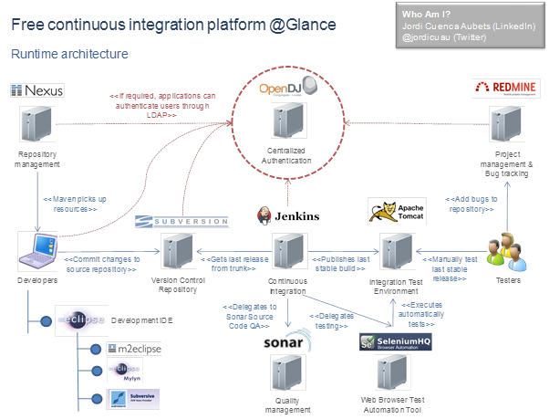
Continuous Deployment
von sonatype.org

Slide 12
Continuous Delivery
Zusätzlich zu Continuous Deployment
Vollautomatisierte produktive Auslieferung des Produkts
Agile Entwicklung
Spotify Engineering Culture Part 1
Spotify Engineering Culture Part 2

Slide 13
Links
Heise-Artikel: http://heise.de/-888901
Martin Fowler: http://www.martinfowler.com/articles/continuousIntegration.html
CI-Server: http://www.infoq.com/research/ci-server

